Slide 1


Slide 2

Satuan Pendidikan : MA Misbahunnur Cimahi
Mata Pelajaran : BIOLOGI
Kelas/Semester : XI/1
Standar Kompetensi:
3.1 Menjelaskan komponen kimiawi penyusun sel, struktur, fungsi dan proses yang berlangsung dalam sel sebagai unit terkecil kehidupan.

Slide 3
Tujuan Pembelajaran
Siswa mampu menjelaskan sejarah penemuan sel
Siswa mampu menyebutkan macam-macam tipe sel

Slide 4
PENDAHULUAN
Sitologi = cabang biologi khusus mempelajari sel.
Sel = merupakan unit terkecil dan fungsional
makhluk hidup.
Sel dari Cella ( ruangan/ kamar kecil ).
Penemu pertama sel = Robert Hooke ( 1665 )
Peneliti-peneliti lain =
1. Anthony van Leeuwenhoek (1770) = Kloroplas pada daun segar.
2. Johannes Purkinje = Penemu Protoplasma.
3. Robert Brown (1831) = menemukan inti sel.

Slide 5
Teori - teori Sel
Sel sebagai Kesatuan Struktural. Ilmuwan: Mathias Schleiden dan Theodor Schwann
Sel sebagai Kesatuan Fungsional. Ilmuwan: Max Schultze
Sel sebagai Kesatuan Reproduksi. Omne cellula e cellula = setiap sel beasal dari sel. Ilmuwan: Rudolf Virchow
Sel sebagai Kesatuan Pertumbuhan. Ilmuwan: Rene Dutrochet
Sel sebagai Kesatuan Hereditas. Ilmuwan: Edmund B. Wilson

Slide 6
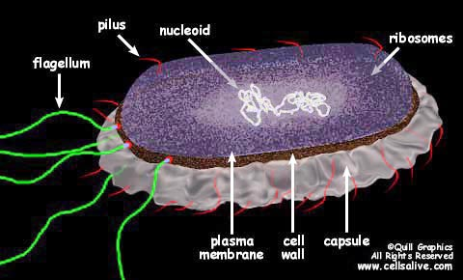
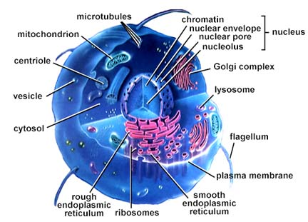
Macam-macam Tipe Sel
Sel Prokariotik
Sel Eukariotik

Slide 7
A. SEL PROKARIOTIK
Sel yang TIDAK memiliki membran inti sel (nukleus) dan sistem endomembrans.
Contoh = Bakteri dan Alga Hijau Biru.
Penyusunnya:
1. Dinding Sel,
Bahan = peptidoglikan,polisakarida,lemak,dan protein.
Fungsi = pelindung dan pemberi bentuk tubuh.
2. Membrans Plasma,
Bahan = lemak dan protein
Fungsi = pelindung dan pengatur transport sel.

Slide 8
3. Sitoplasma,
Penyusun = air, protein, lemak, mineral, dam enzim.
Fungsi = tempat metabolisme sel.
4. Ribosom, 25 % ( 15.000 butir )
Fungsi = Sintesa protein.
6. DNA/RNA
Penyusun = gula deoksiribosa, fosfat, dan basa nitrogen.
Fungsi = Materi genetik.
7. Flagella dan Pili
Fungsi = Pergerakan dan Menempel ( Reproduksi ).

Slide 9
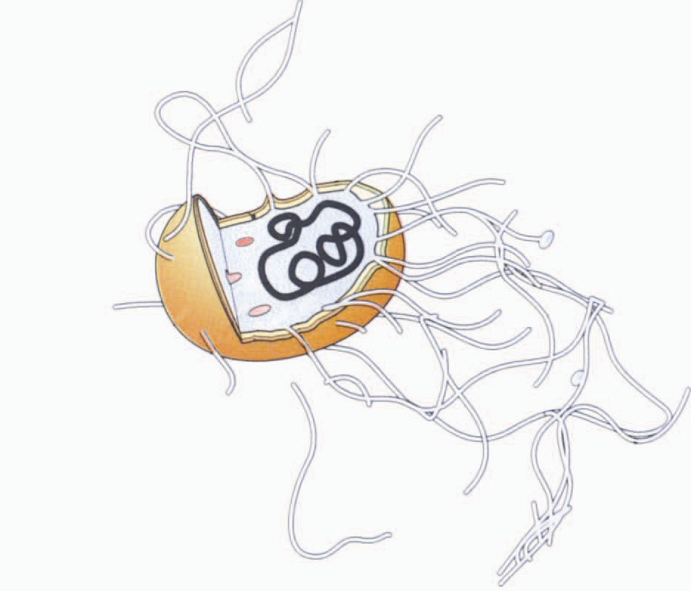
Gambar Sel Prokarotik
Dinding sel
Plasmid
DNA Sirkuler (nukleoid)
Kapsul
Membran sel
Flagelum
Ribososm
Sitoplasma

Slide 10
B. SEL EUKARIOTIK
Sel yang mempunyai inti sel ( Nukleus ) dan Sistem Endomembrans.
Contoh = Sel Hewan dan Sel Tumbuhan.
Penyusunnya =
Membrans Sel
Sitoplasma
Organel Sel ( Nukleus, Ribosom, Retikulum Endoplasma, Badan Golgi, Badan Mikro=Peroksisom dan Glioksisom, Vakuola, Plastida(kloroplas), Mitokondria, Mikrotubulus, Mikrofilamen, Sentrosom, Sentriol, Dinding Sel,Lisosom ).

Slide 11
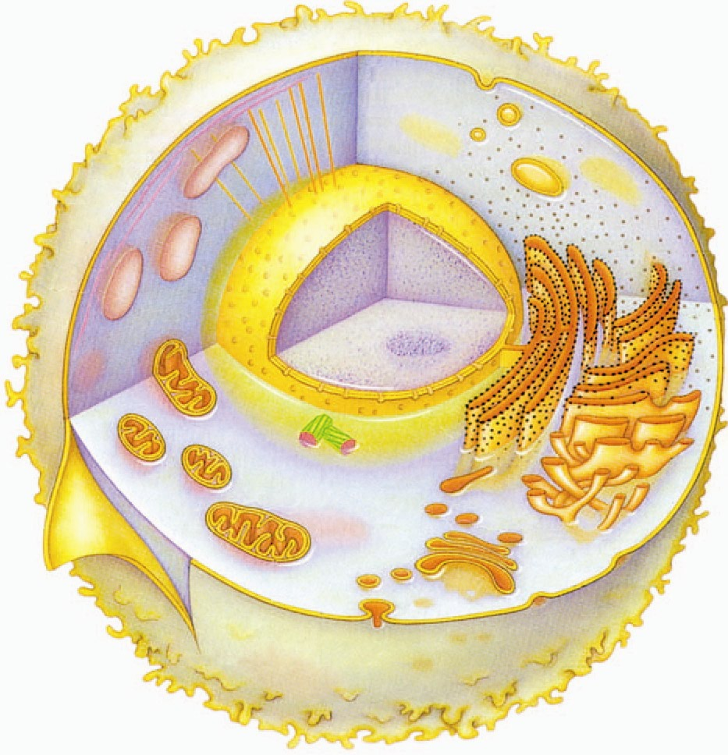
SEL
Sel hewan (Sel Eukariotik)
Nukleus
Vesikel
Mikrofilamen
Mikrotubulus
Lisosom
Ribosom bebas
RE kasar
Mitokondria
RE halus
Membran plasma
Badan Golgi
Sepasang sentriol

Slide 12
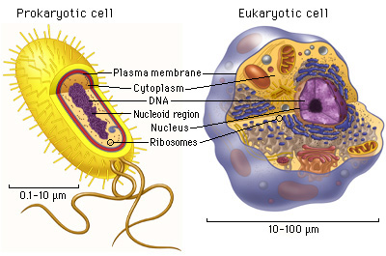
Perbedaan Sel Prokariotik dan Eukariotik
ORGANELLA
PROKARIOTIK
EUKARIOTIK
Endomembran
Tidak Ada
Ada
Membran inti
Tidak Ada
Ada
Mitokondria
Tidak Ada
Ada
Badan Golgi
Tidak Ada
Ada
R.Endoplasma
Tidak Ada
Ada

Slide 13
al birru manittaqa
sebaik-baik kebaikan adalah taqwa

